Slide 1





互動式網頁
程式設計與應用
Nodejs02
陳世曄

Slide 2
結合 HTML--模板引擎(EJS)
呀~如果都用vue+node去寫範例，真的會寫不完
接下來以node為主，而前端就採用模板引擎(EJS)
EJS 是一種簡單、靈活的模板引擎，允許你在 HTML 文件中嵌入 JavaScript。
使用類似 HTML 的語法，因此對有 HTML 基礎的學生非常友好。
允許你將靜態頁面轉換為動態頁面，通過插入變量和執行邏輯生成動態內容。
在安裝 EJS
npm install ejs
設置模板引擎(在app.js)
app.set("view engine", "ejs"); // 設置模板引擎為EJS
app.set("views", path.join(__dirname, "views")); // 設置模板文件目錄

Slide 3
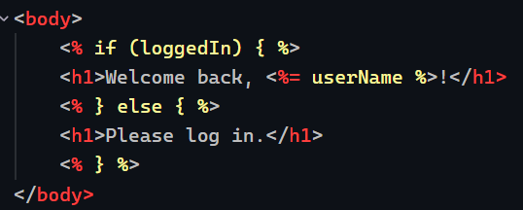
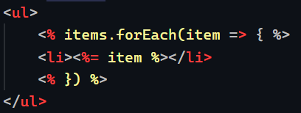
結合 HTML--模板引擎(EJS)
基本渲染
<h1>Hello, <%= name %>!</h1>
條件渲染
迴圈渲染
(Currying)

Slide 4
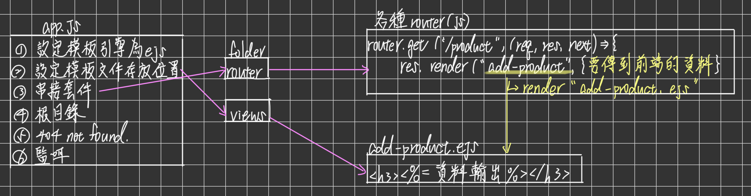
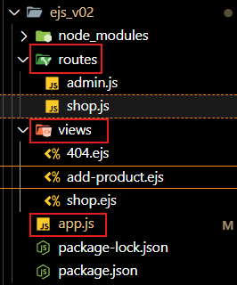
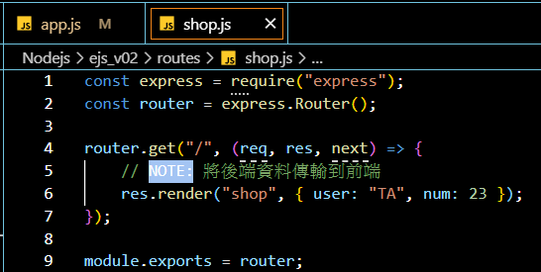
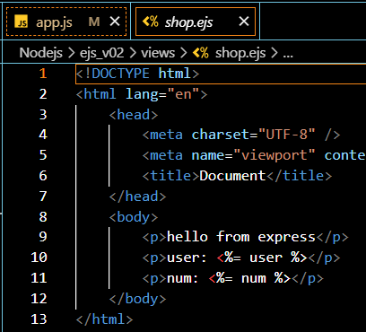
結合 HTML--模板引擎(EJS)
Ejs_v02

Slide 5
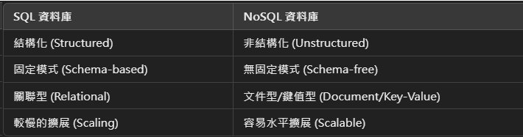
SQL vs NoSQL
(Currying)

Slide 6
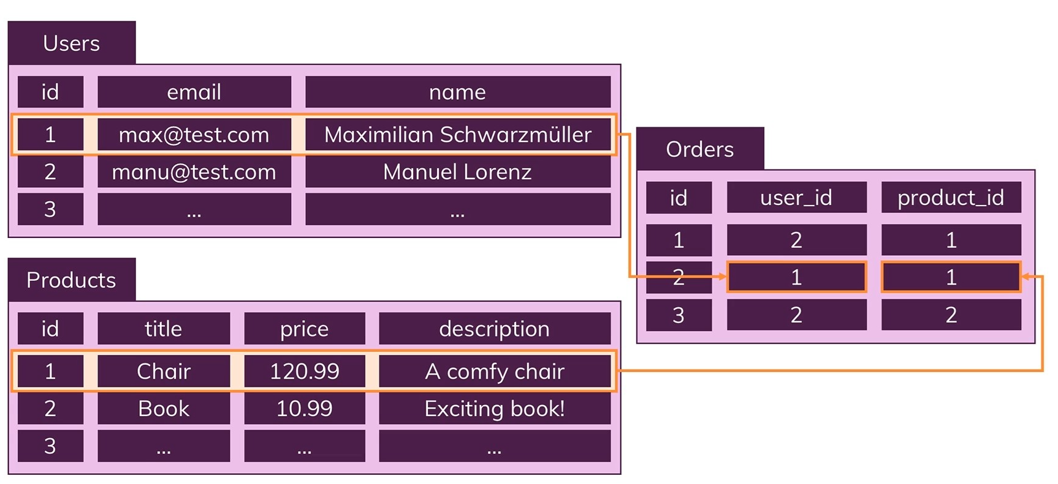
SQL vs NoSQL
【SQL】
適用於結構化資料，數據表 (Tables) 和關聯。
例子：MySQL、PostgreSQL、Oracle。
適用場景：資料結構清晰且穩定。
需要強一致性 (如銀行交易)。
(Currying)

Slide 7
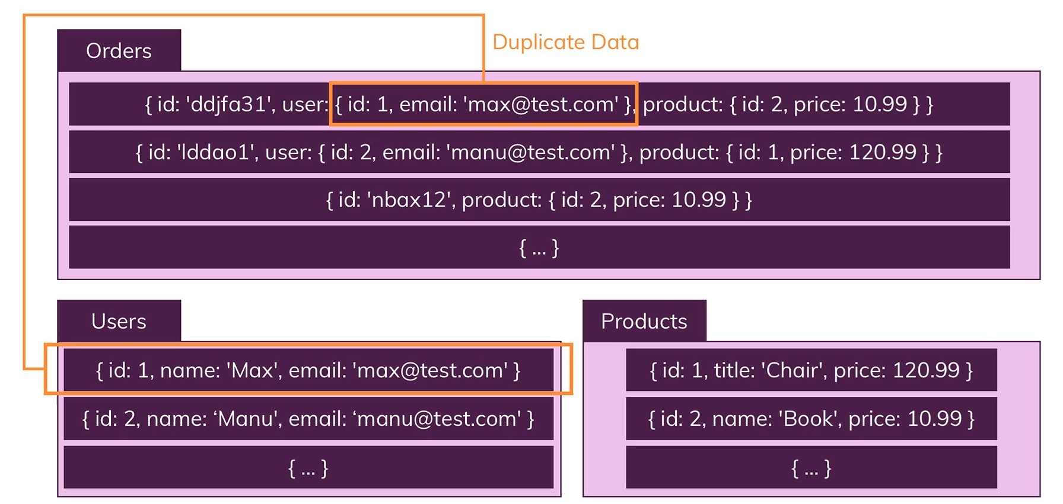
SQL vs NoSQL
【NoSQL】
適用於非結構化或動態結構資料，無需固定模式。
例子：MongoDB、Firebase、Cassandra。
適用場景：資料結構經常變化 (如社交媒體)。
高度分散式系統 (如雲端儲存)。
(Currying)

Slide 8

SQLite
是一種 SQL 資料庫，屬於 關聯式資料庫管理系統 (RDBMS) 的範疇。
它有一些獨特的特性，使其與其他常見的 SQL 資料庫（如 MySQL、PostgreSQL）有所不同。
輕量級 (Lightweight)：
是一個嵌入式資料庫，整個資料庫引擎由一個單一檔案組成，無需伺服器支持
基於文件 (File-Based)：
SQLite 將所有數據存儲在單個檔案中，這與傳統 SQL 資料庫需要伺服器和多個數據文件不同。
資料庫文件可以方便地移植到其他系統
無伺服器架構 (Serverless)：不需要安裝和管理伺服器進程，每個應用程式可以直接讀寫 SQLite 資料庫文件。

Slide 9
SQLite
【套件比較：sqlite3、better-sqlite3】
better-sqlite3 和 sqlite3 都是 Node.js 用於與 SQLite 數據庫交互的庫
sqlite3
基於回調函數(callback)的非同步模型，支持 Promise（需要額外包裝）
因為是非同步設計，適合處理多用戶請求或高並發的應用場景
被更廣泛使用，文檔豐富。
需要編譯，對系統依賴性更強。
better-sqlite3
同步 API，設計簡潔。
使用同步方式處理數據庫操作，代碼更清晰，但在高並發場景下可能需要小心性能問題。
預編譯，安裝過程更簡單。
相比之下，社區規模較小，但文檔質量很高。

Slide 10
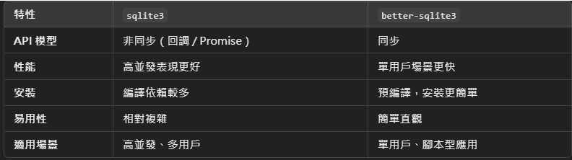
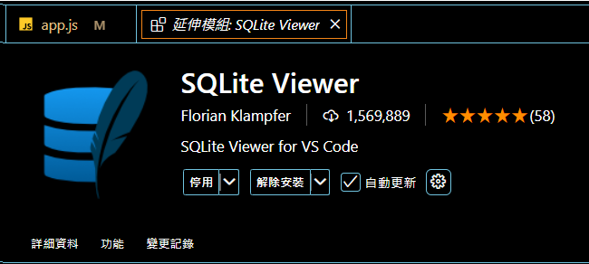
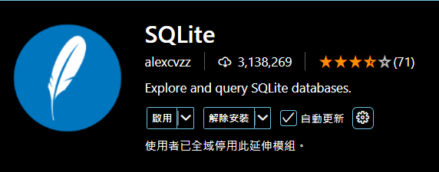
SQLite
課程以 sqlite3 為主，並以.then.catch 去寫(比較簡潔)
安裝：npm install sqlite3
vscode可以安裝的套件

Slide 11
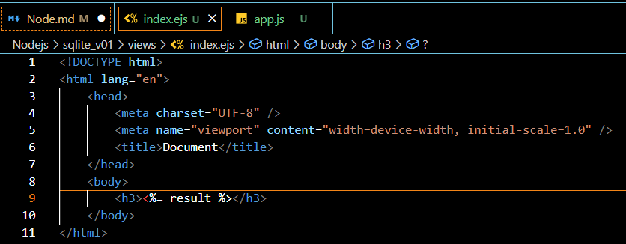
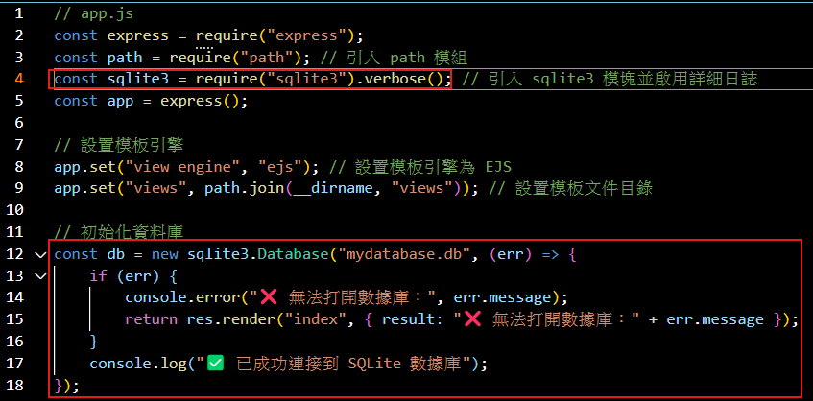
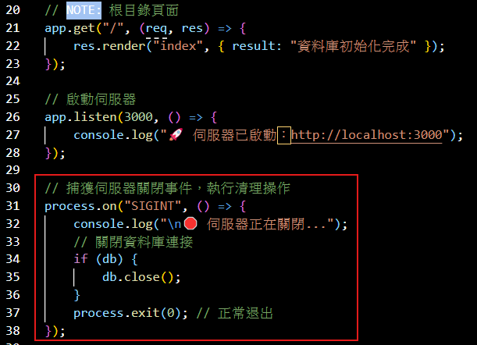
SQLite
建立連線/關閉資料庫
sqlite_v01
(Currying)

Slide 12
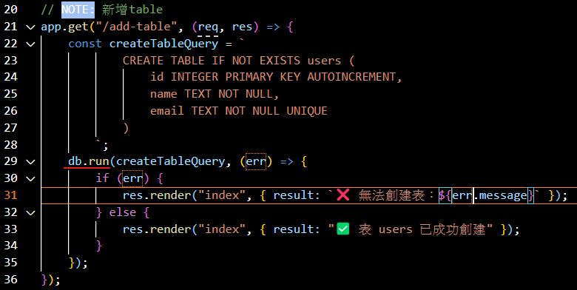
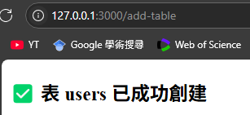
SQLite
【建立資料表】

Slide 13
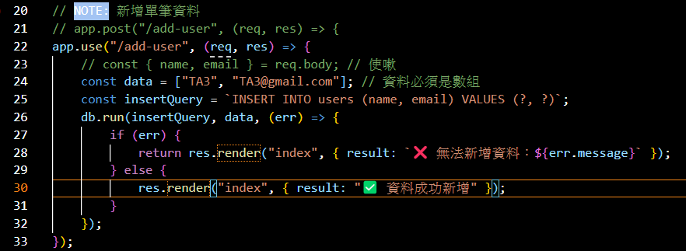
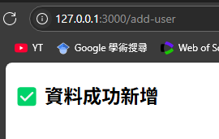
SQLite
新增單筆資料

Slide 14
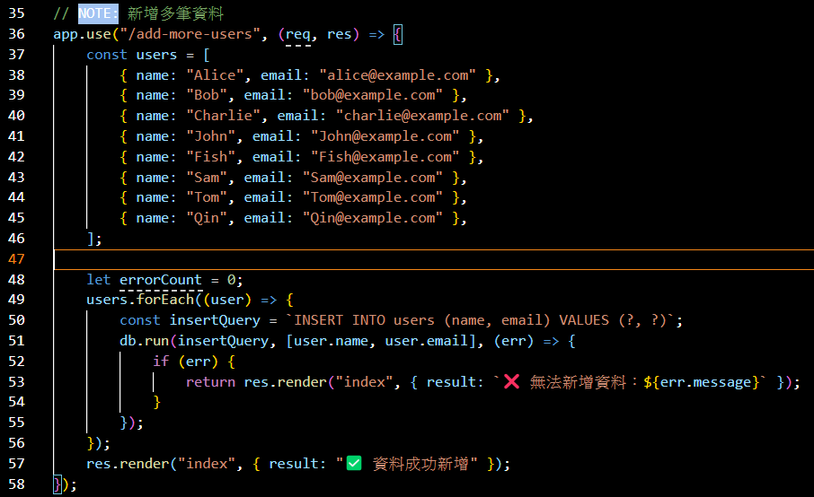
SQLite
新增多筆資料
(Currying)

Slide 15
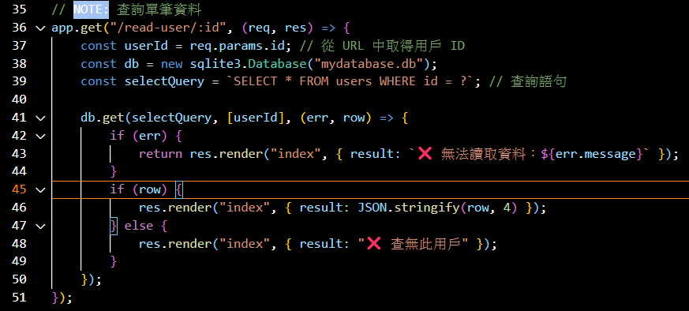
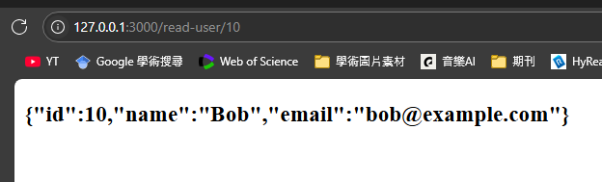
SQLite
查詢單筆資料
(Currying)

Slide 16
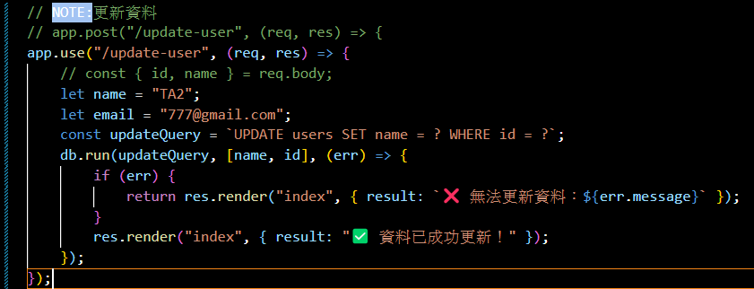
SQLite
更新資料

Slide 17
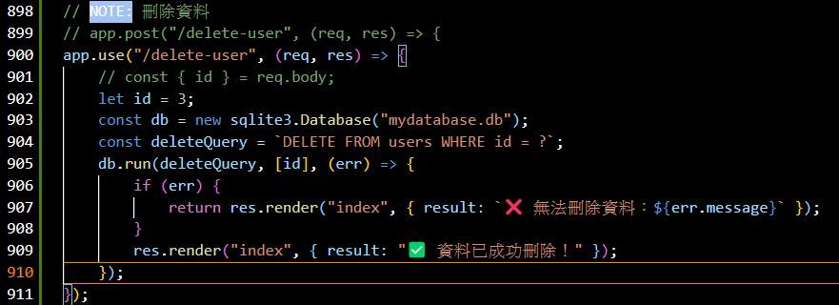
SQLite
刪除資料

Slide 18
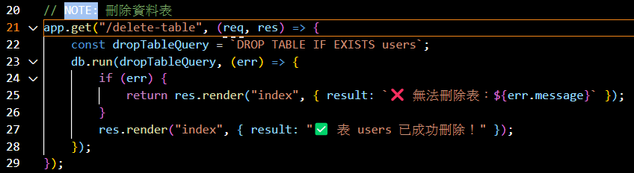
SQLite
刪除資料表

Slide 19
ORM
ORM（Object-Relational Mapping，物件關聯映射）是一種技術。
用來在 OOP（如 JavaScript、Python、Ruby）中操作關聯數據庫（如 MySQL、PostgreSQL、SQLite 等）。
ORM 將數據庫中的表映射為編程語言中的對象，將行映射為屬性
通過操作對象，ORM 自動生成 SQL 查詢語句，從而讀寫數據庫。
好處：
通過操作對象，ORM 自動生成 SQL 查詢語句，從而讀寫數據庫。
ORM 支持多種數據庫系統，切換數據庫時幾乎不需要更改代碼
操作對象更符合編程思維，代碼更直觀

Slide 20
ORM
【Sequelize】
Sequelize 是一個功能強大的 Node.js ORM，支持主流關聯數據庫（如 MySQL、PostgreSQL、SQLite 和 MariaDB）。
支援使用 async/await 來處理非同步操作，這樣可以使程式碼更簡潔且易於閱讀
createdAt 和 updatedAt 是 Sequelize 自動添加的時間戳字段，這是 Sequelize 的一個內建特性，用於記錄每條數據的創建時間和更新時間。
安裝：npm install sequelize

Slide 21
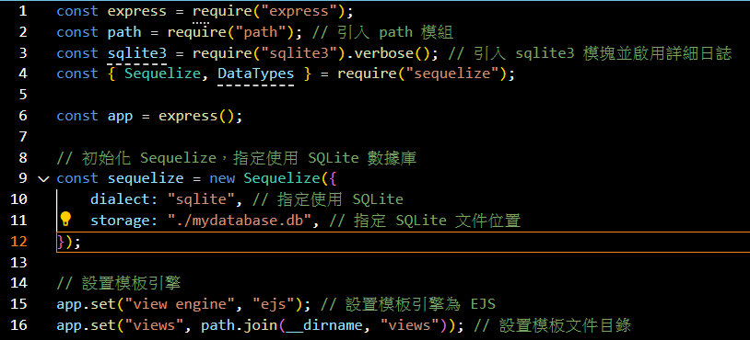
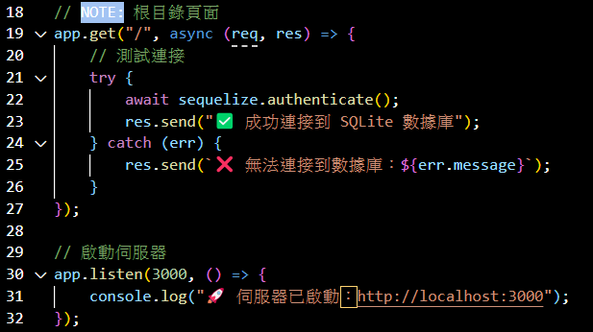
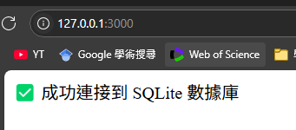
ORM
初始化 Sequelize：設置 Sequelize 與 SQLite 數據庫的連接

Slide 22
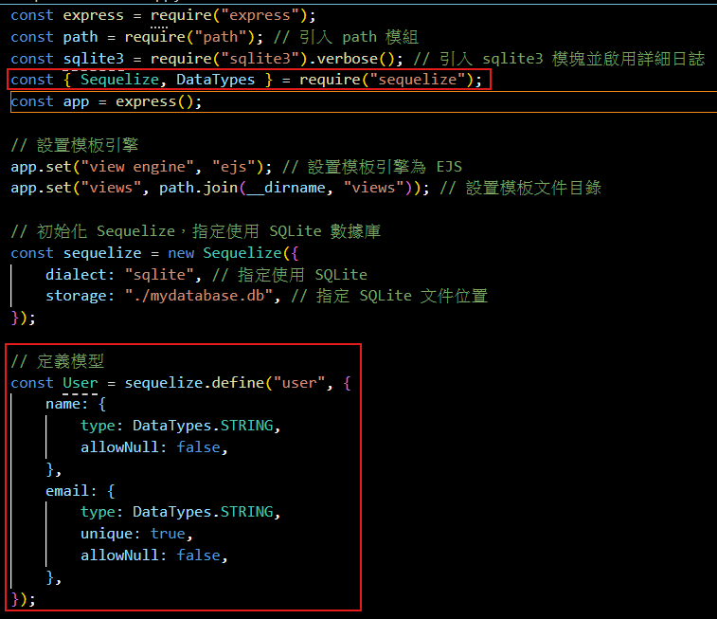
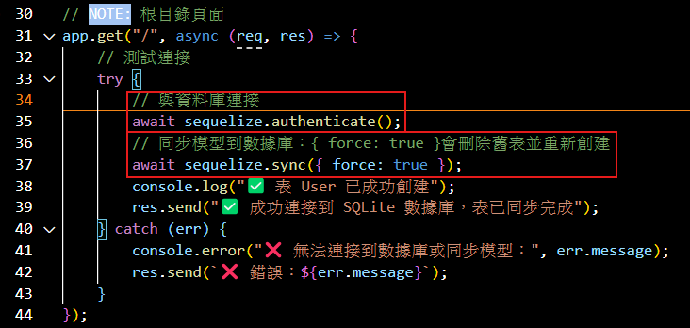
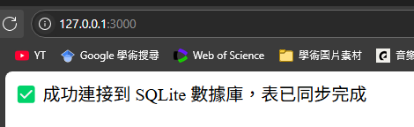
ORM
進一步定義model

Slide 23
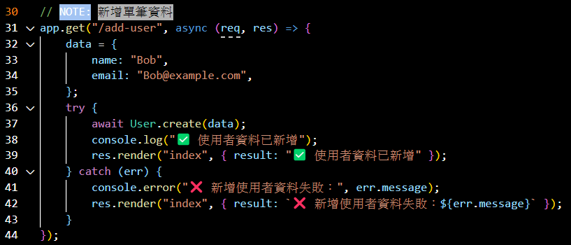
ORM
新增單筆資料

Slide 24
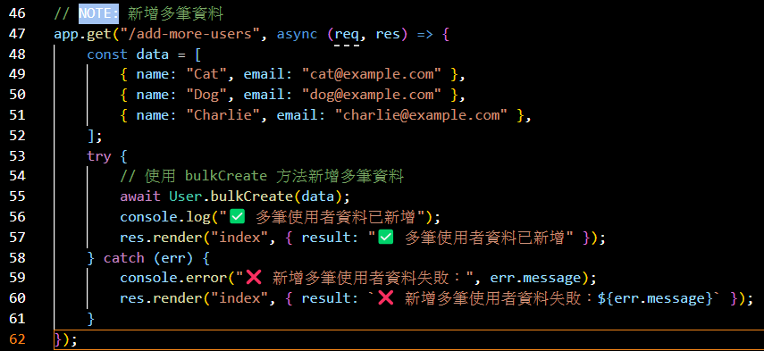
ORM
新增多筆資料

Slide 25
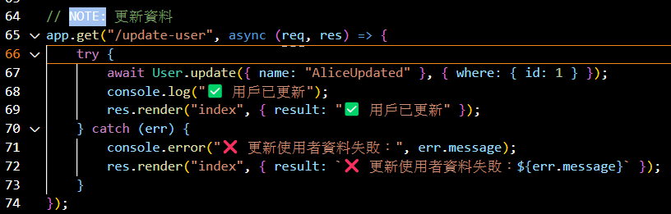
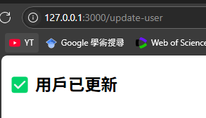
ORM
更新資料

Slide 26
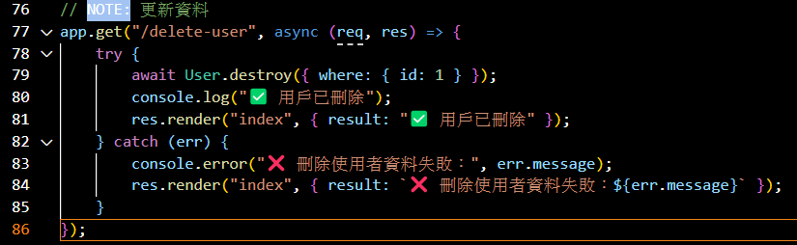
ORM
刪除資料

Slide 27
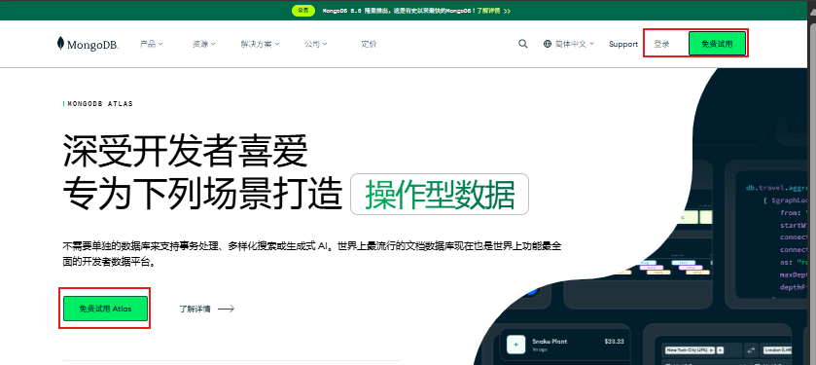

MongoDB
MongoDB 是一種 NoSQL 資料庫，專為大規模數據儲存設計。
採用 JSON/BSON 格式來存儲數據，支持動態結構，無需預定義資料表架構 (Schema-less)。支持水平擴展（Sharding）。
允許快速迭代與動態資料結構。
支持文件內嵌結構與陣列類型。
【官網】https://www.mongodb.com
先用google或github建立一個帳號

Slide 28
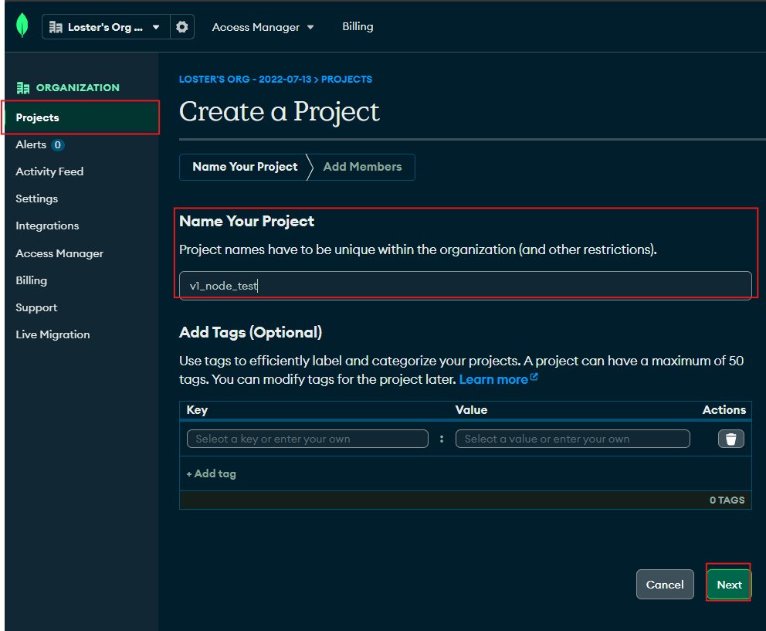
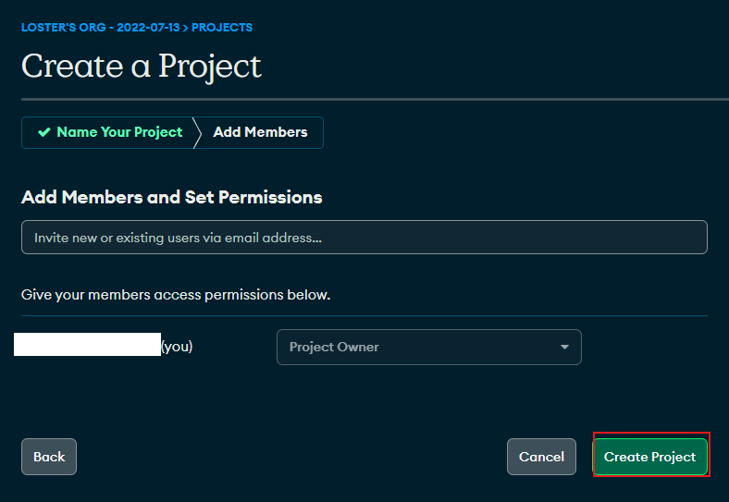
MongoDB
【project】
他預設會有一個專案project0，那也可以自行建立一個project

Slide 29
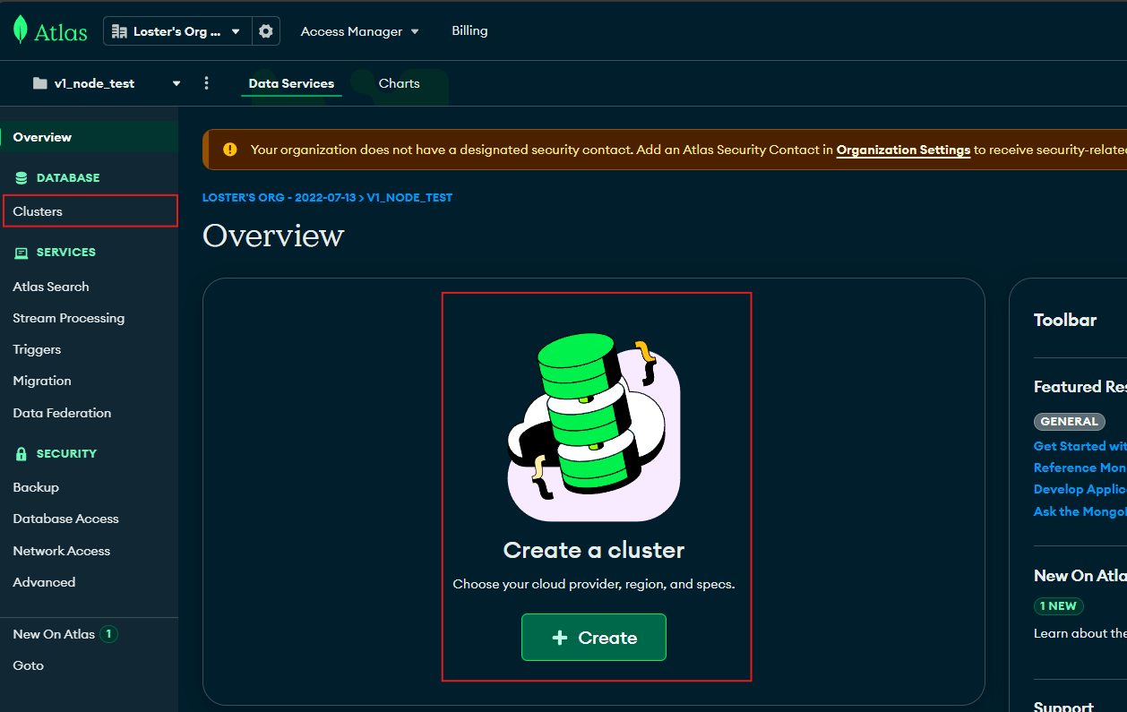
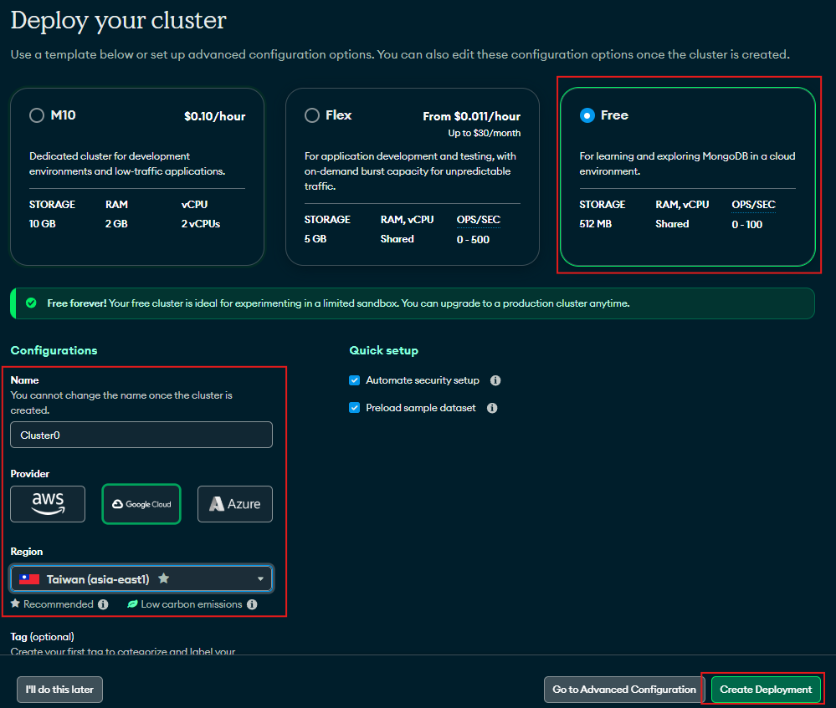
MongoDB
【cluster】
有了project之後，接下來要建立cluster。
Cluster的感覺比較像是節點(或是伺服器)，讓你可以從cluster去進行資料庫操作。
設定伺服器

Slide 30
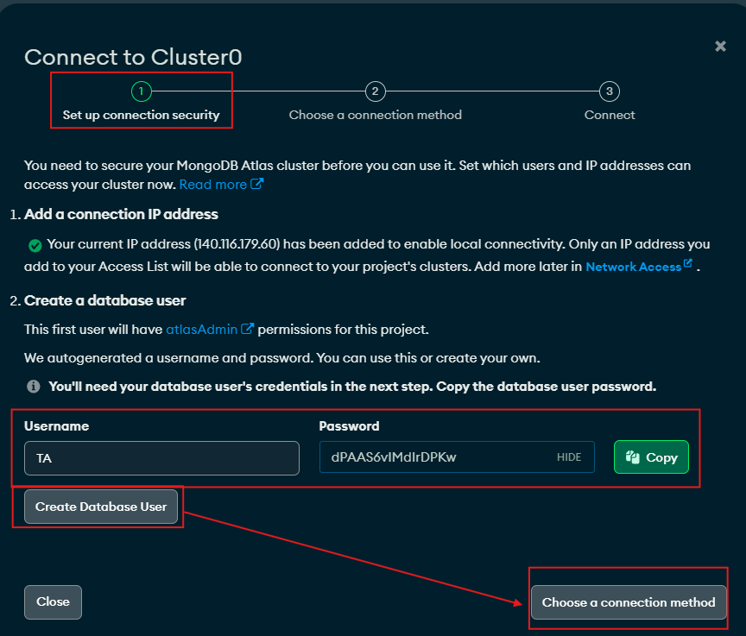
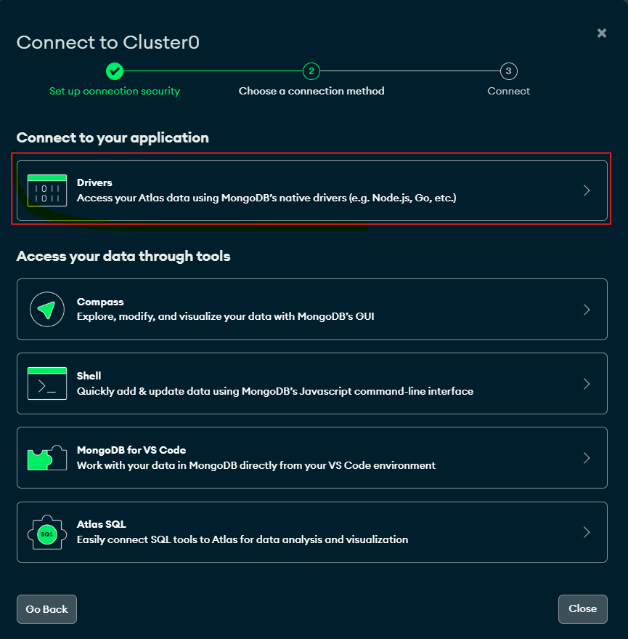
MongoDB
step1：在命名與配置cluster後，會先預設新增一個database user。
Step2：選擇連結cluster的方式，選擇drivers
Step3：他就會交你安裝指令以及預設程式碼

Slide 31
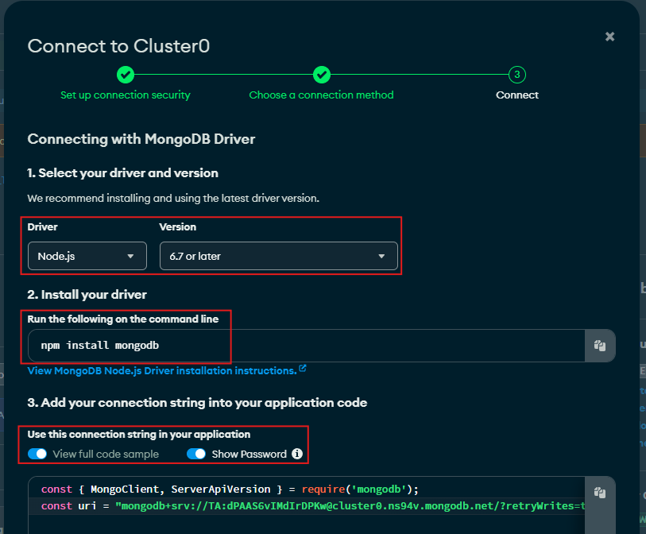
MongoDB
step1：在命名與配置cluster後，會先預設新增一個database user。
Step2：選擇連結cluster的方式，選擇drivers
Step3：他就會交你安裝指令以及預設程式碼

Slide 32
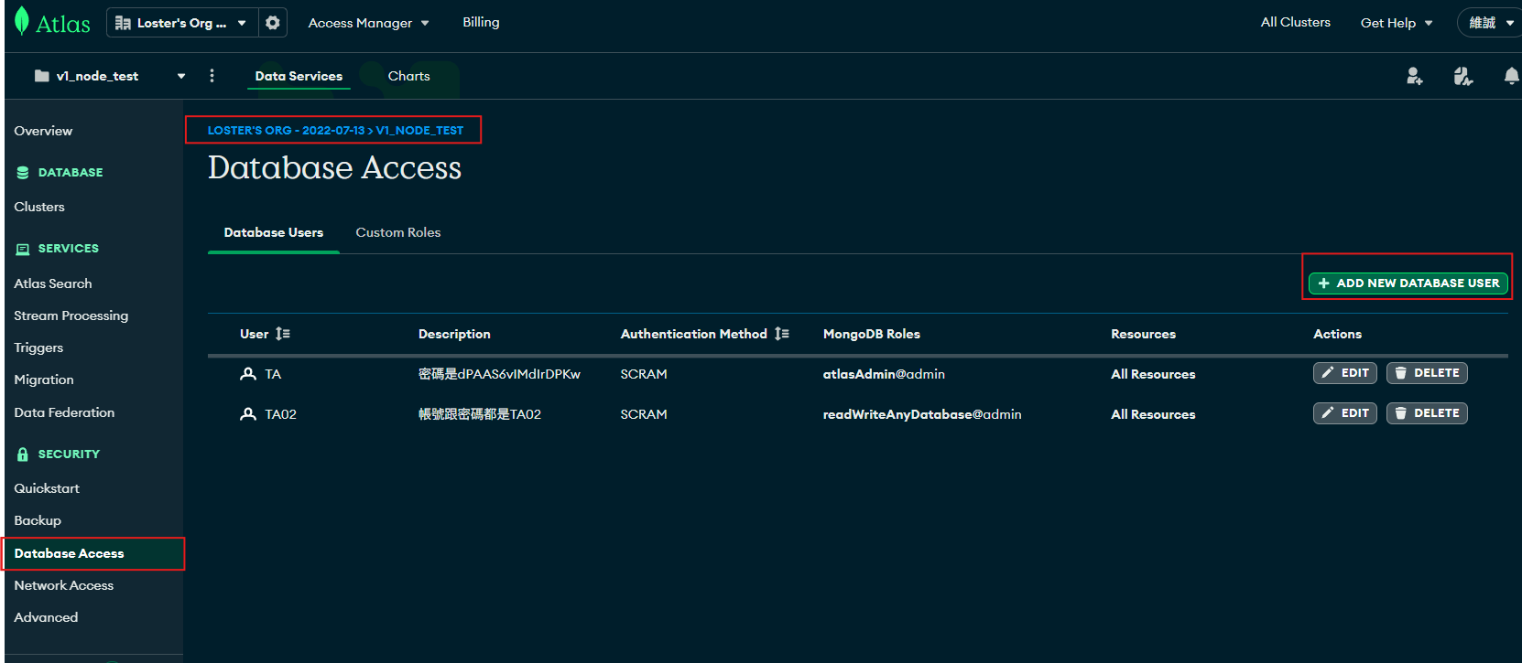
MongoDB
【在cluster下新增其他user】
進入cluster後，選擇【database access】

Slide 33
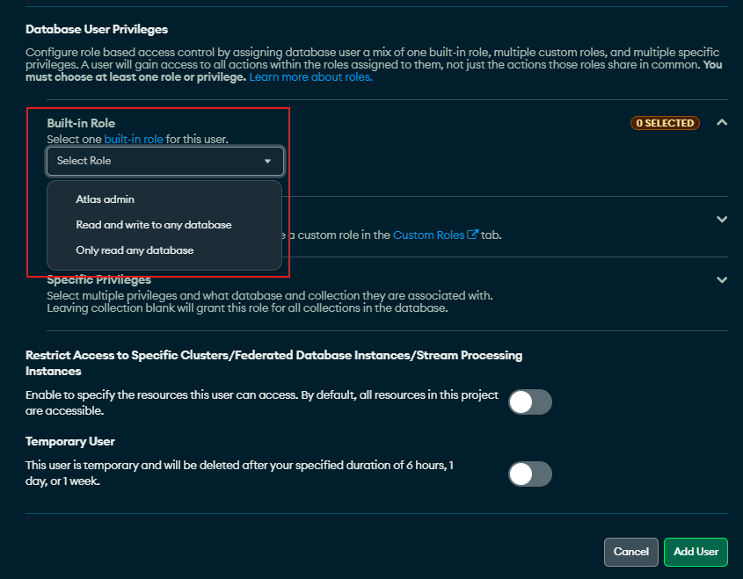
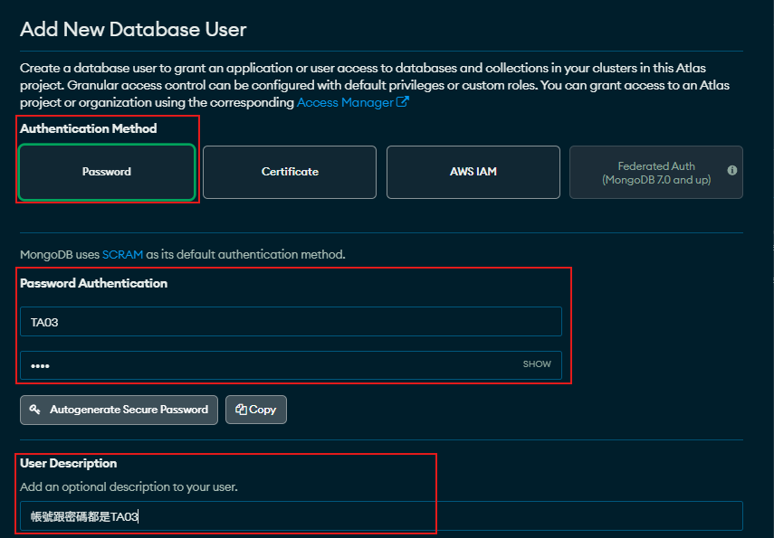
MongoDB
命名完user帳密後，需要選擇新用戶的權限。
Atlas Admin：擁有最高的管理權限(可管理整個 Cluster)
Read and Write to Any Database：可以讀寫數據，但不能管理使用者，以及對資料表的操作
Only Read Any Database：

Slide 34
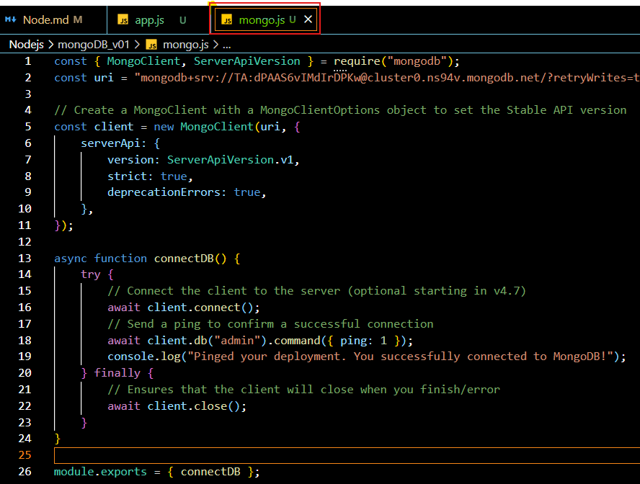
MongoDB
【在程式碼中聯接mongoDB】
在 MongoDB 中，資料表其實是稱為集合(Collection)
在專案中建立mongodb.js，負責處裡資料庫連接相關工作
mongoDP_v01

Slide 35
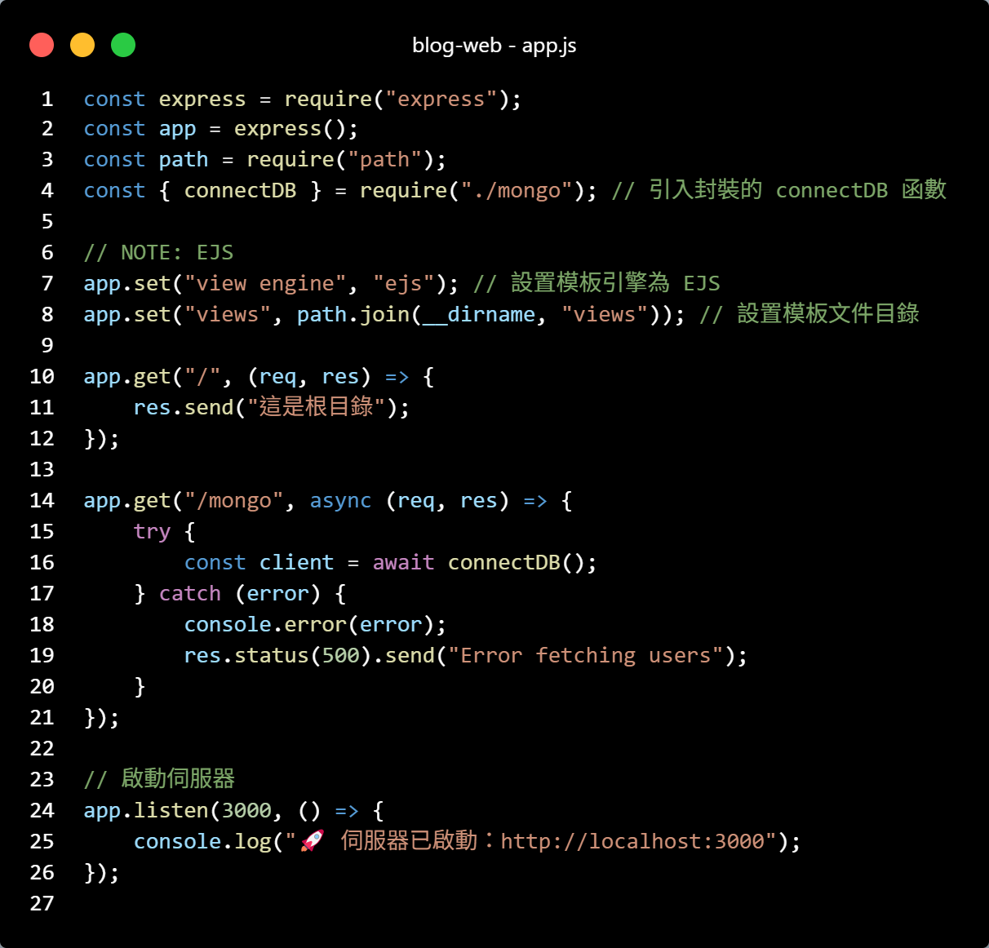
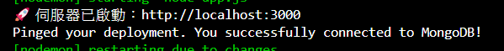
MongoDB
【在程式碼中聯接mongoDB】
確認在執行之後，終端有輸出Pinged your deployment. You successfully connected to MongoDB!

Slide 36

MongoDB
接下來要先修改mongo.js中connectDB()
需要確保 connectDB() 不會每次都關閉連線，這樣才能持續使用連線
mongoDP_v02
(Currying)

Slide 37

MongoDB
建立一個collection：users
要設定cluster名稱
Collection名稱就是資料表名稱

Slide 38


MongoDB
建立一個collection：users

Slide 39



MongoDB
在collection上新增一筆資料
(Currying)

Slide 40


MongoDB
在collection上新增多筆資料
(Currying)

Slide 41



MongoDB
【查詢】
查詢單筆資料 (findOne)
(Currying)

Slide 42


MongoDB
【查詢】
查詢多筆資料 (find)
額外還有一些條件(限制數量、排序等，再問GPT大大即可)

Slide 43

MongoDB
【更新】
更新單筆資料 (updateOne)
可以搭配一些專門處理陣列的操作符去做使用
$set: 用於更新指定欄位的值（若欄位不存在則新增）

Slide 44

MongoDB
【更新】
更新多筆資料 (updateMany)
可以搭配一些專門處理陣列的操作符去做使用
$set: 用於更新指定欄位的值（若欄位不存在則新增）

Slide 45



MongoDB
【更新】
針對某筆資料中的嵌套欄位，也可以使用專門處理陣列的操作符（如 $push、$pull、$addToSet 等）
把整個hobbies替換掉
在hobbies中新增一項

Slide 46


MongoDB
【更新】
針對某筆資料中的嵌套欄位，也可以使用專門處理陣列的操作符（如 $push、$pull、$addToSet 等）
移除 hobbies 陣列中的特定值
修改 hobbies 陣列中的特定元素

Slide 47

MongoDB
【刪除】
刪除單筆資料 (deleteOne)
(Currying)

Slide 48

MongoDB
【刪除】
刪除多筆資料 (deleteMany)
刪除 age 大於 30 的所有文件
(Currying)

Slide 49


MongoDB
【刪除】
清空該collection中所有資料：使用一個{}去做query
刪除整個集合(類似刪除整張資料表)

Slide 50
Nodejs運作原理
設定超連結顏色：link-underline-顏色
設定超連結透明度
(Currying)

